Slide 1
Ateliér B5 - Dynamika v kompozici rostlin
Dorotea Cimburová

Slide 2
1. Zadání
Téma: růst dřevin
Požadavky: rychle rostoucí dřeviny

Slide 3
Hlavní myšlenka návrhu:
1. Barevná kombinace:
červená
bílá
žlutá
2. Podzimní a zimní zbarvení

Slide 4
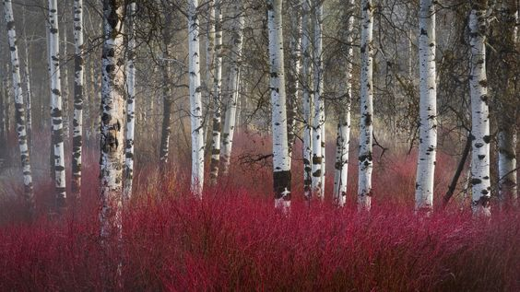

Slide 5
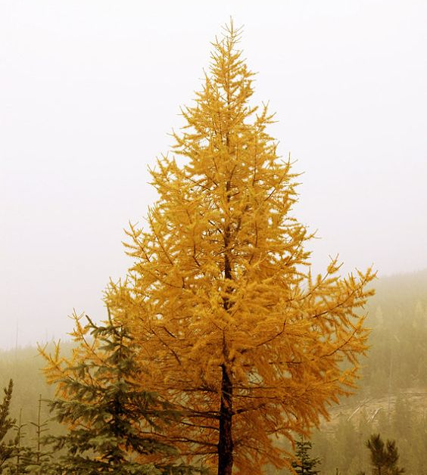
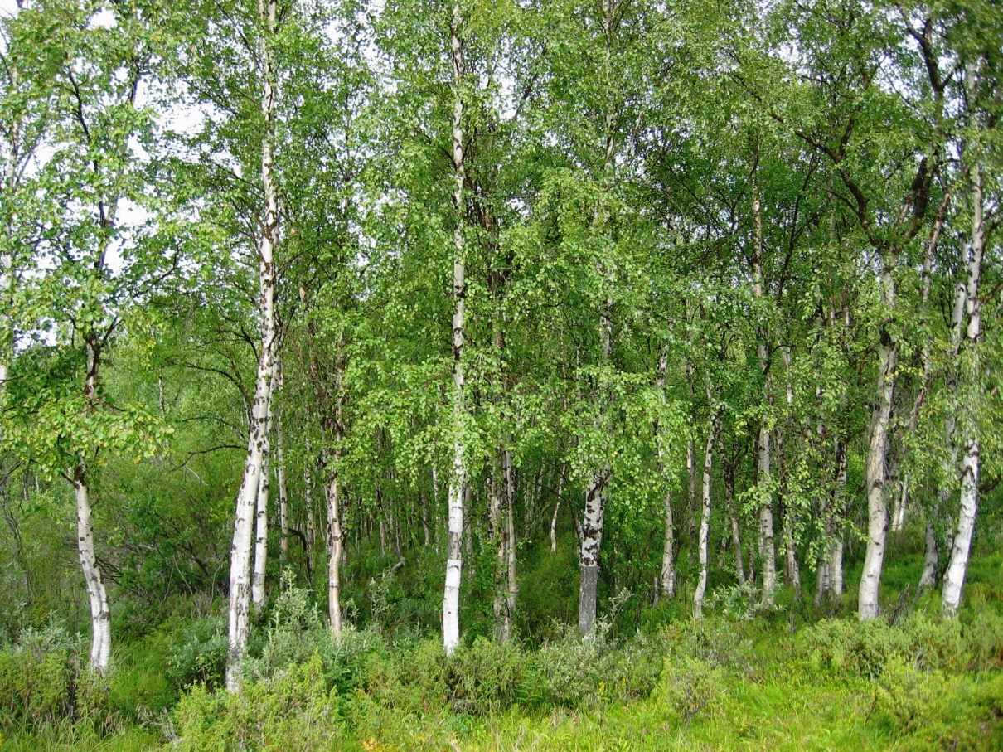
Základní princip návrhu
Hlavní dřeviny:
Betula pendula
Larix decidua

Slide 6
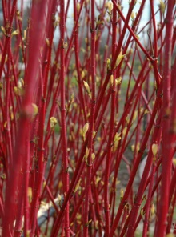
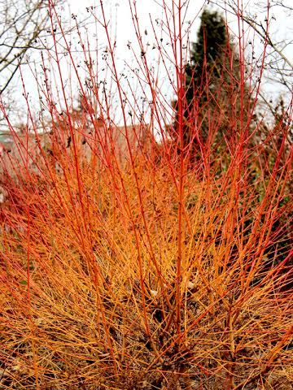
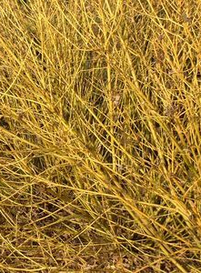
2. Doplňkové dřeviny:
Cornus alba
Cornus sanguinea
Cornus stolonifera
‘Flaviramea‘

Slide 7
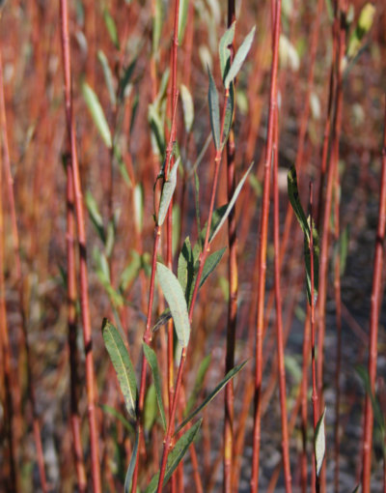
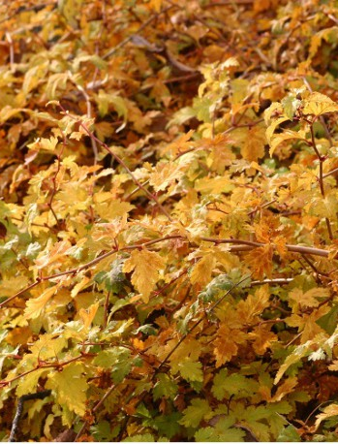
Betula nana
Salix purpurea
Stephanandra incisa

Slide 8
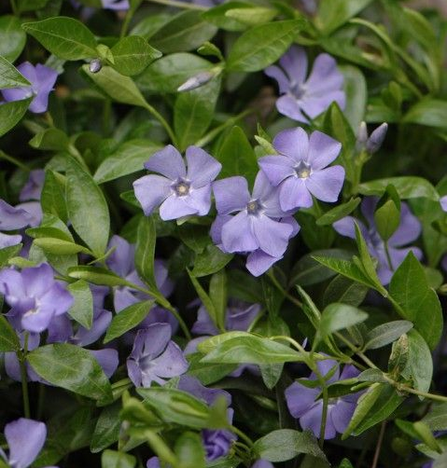
3. Výplňové dřeviny
Vinca minor

Slide 9
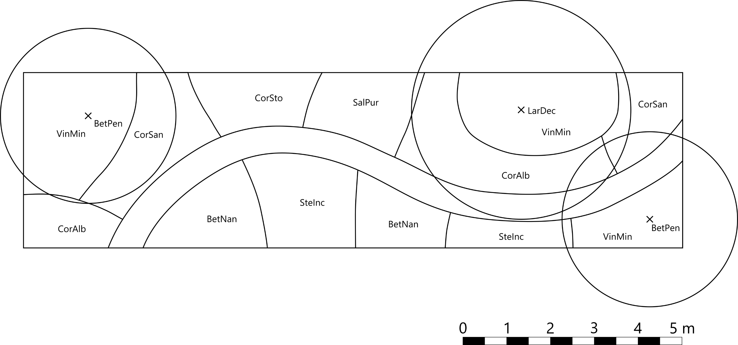
Osazovací plán

Slide 10
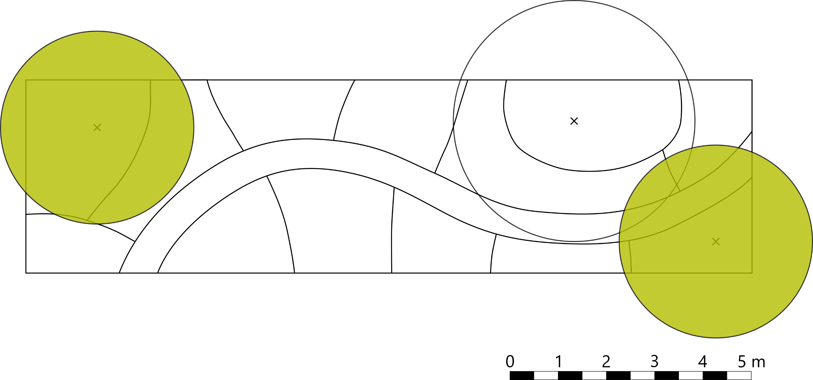
Stromy: Betula pendula

Slide 11
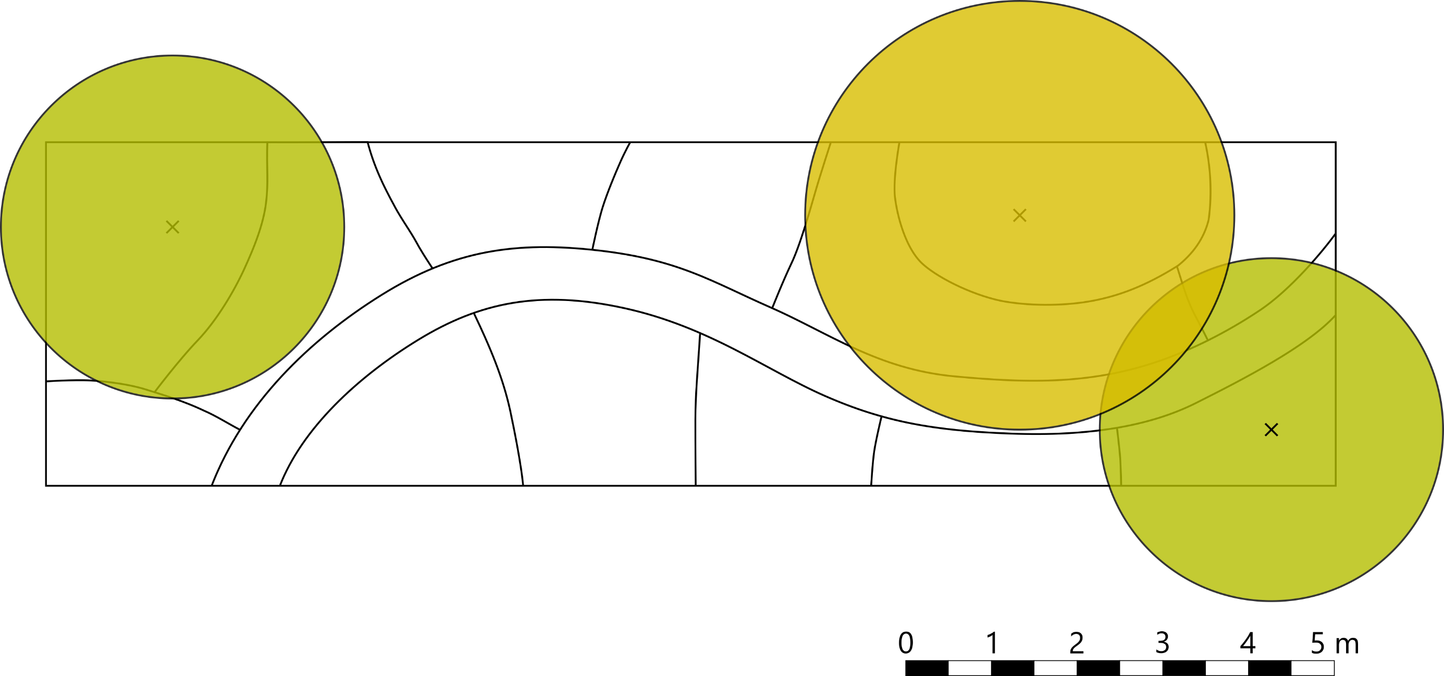
Larix decidua

Slide 12
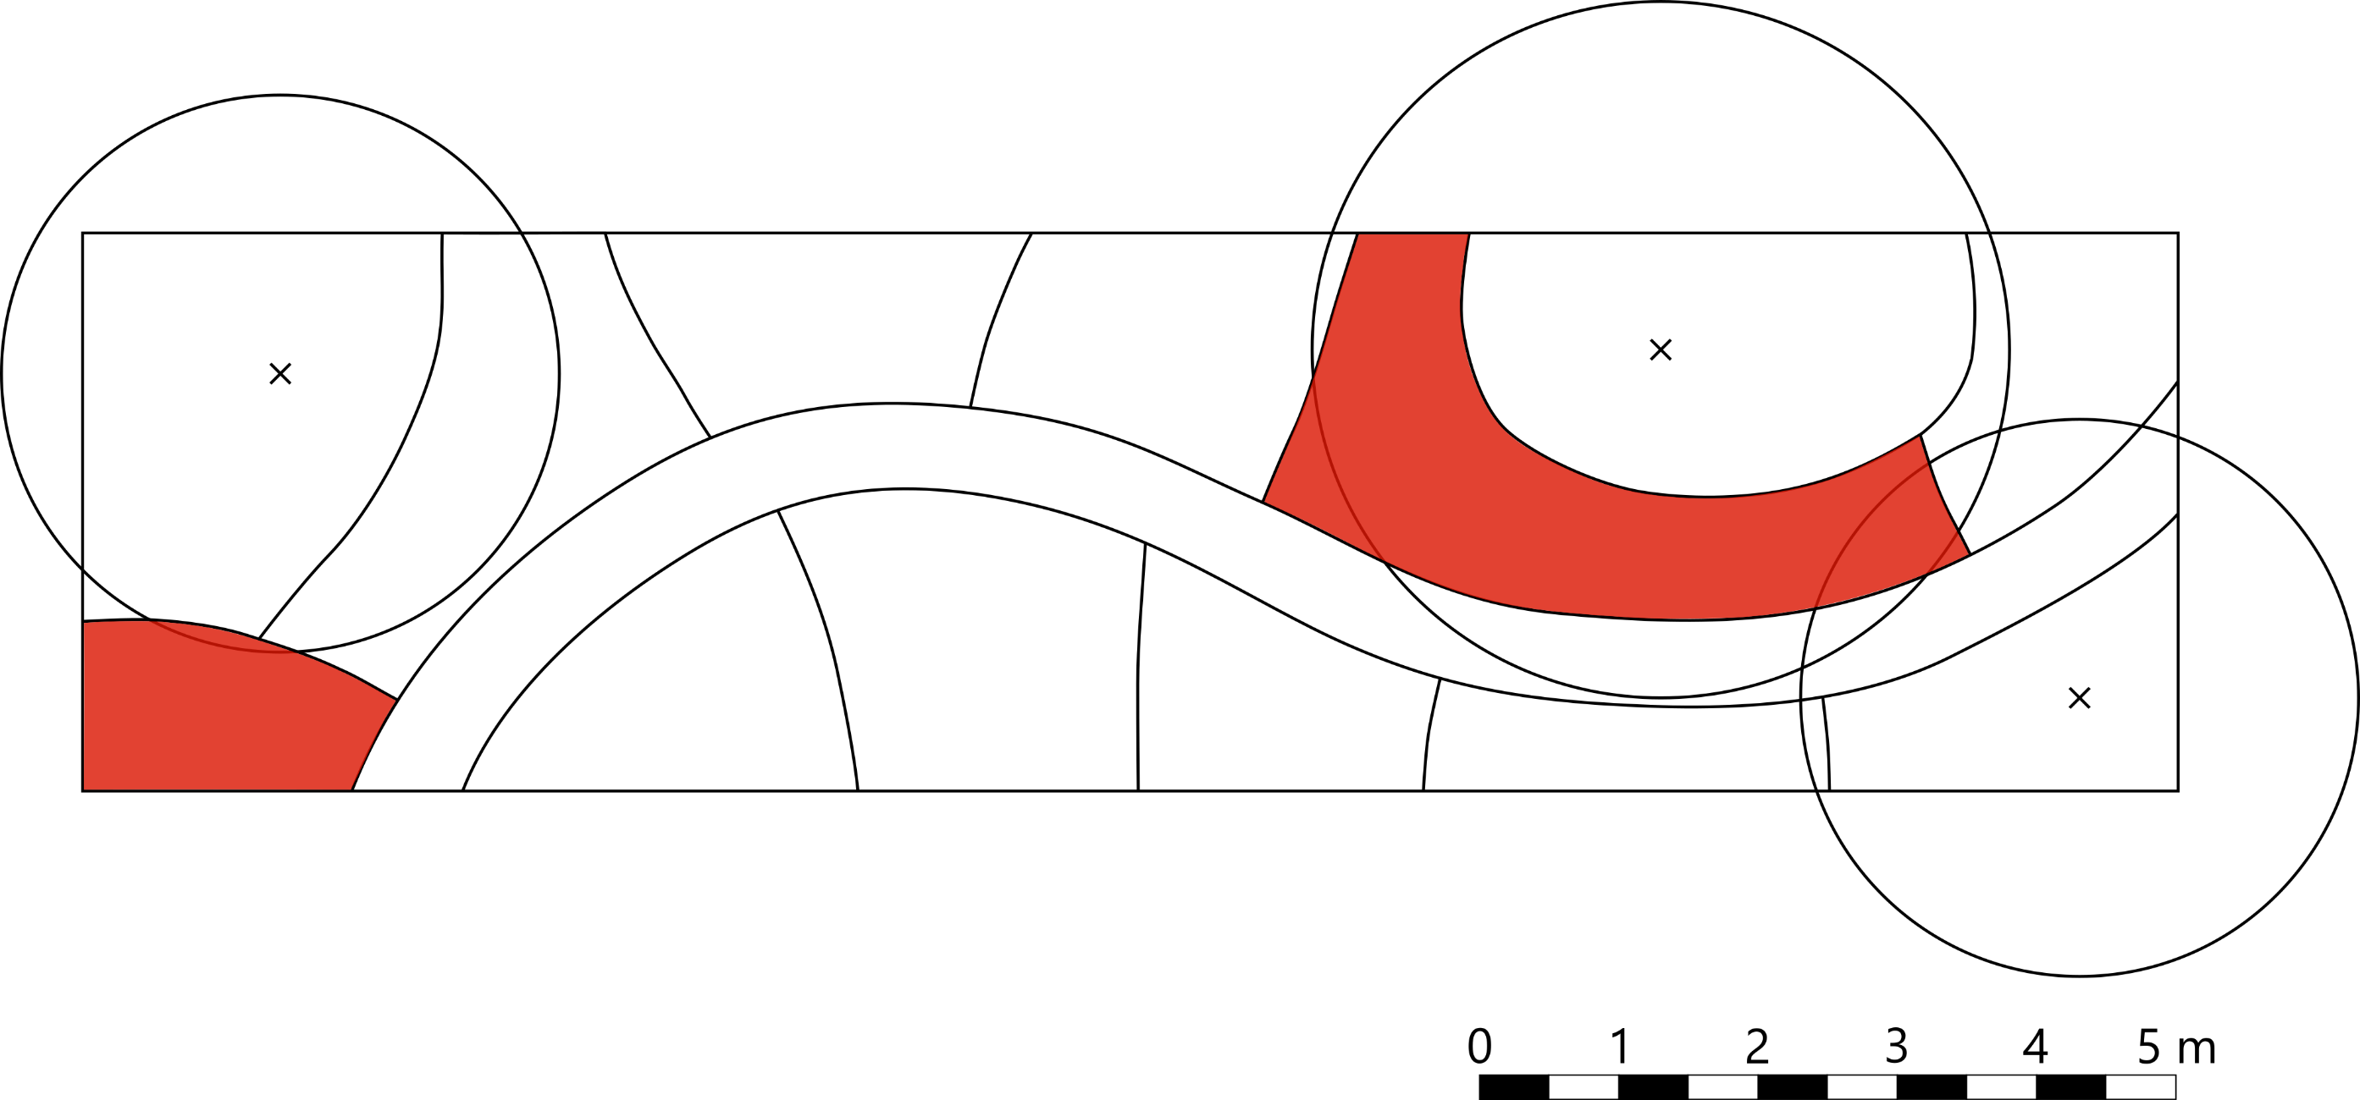
Keře: Cornus alba

Slide 13
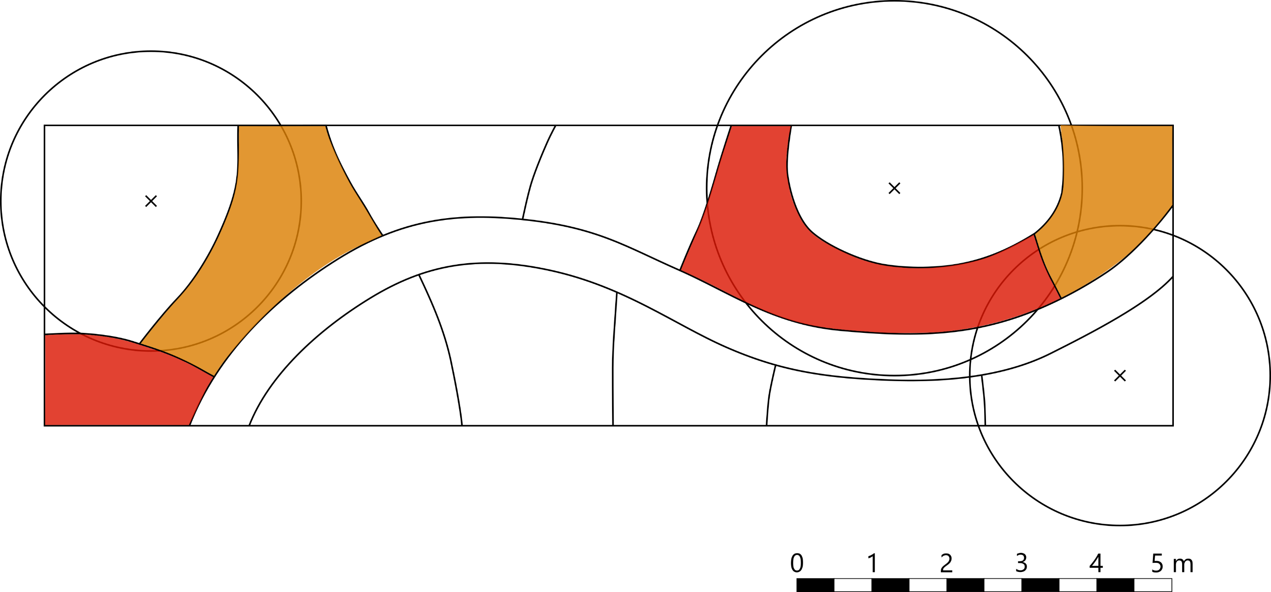
Cornus sanguinea

Slide 14
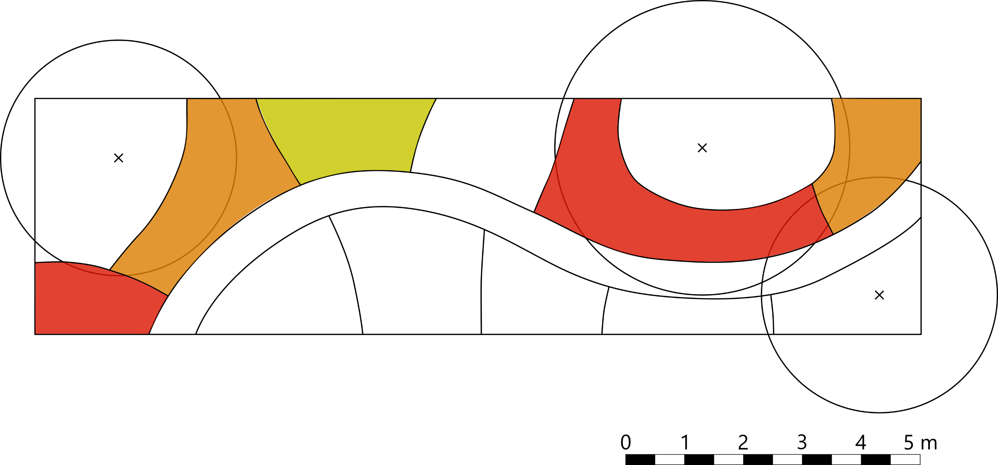
Cornus stolonifera ‘Flaviramea‘

Slide 15
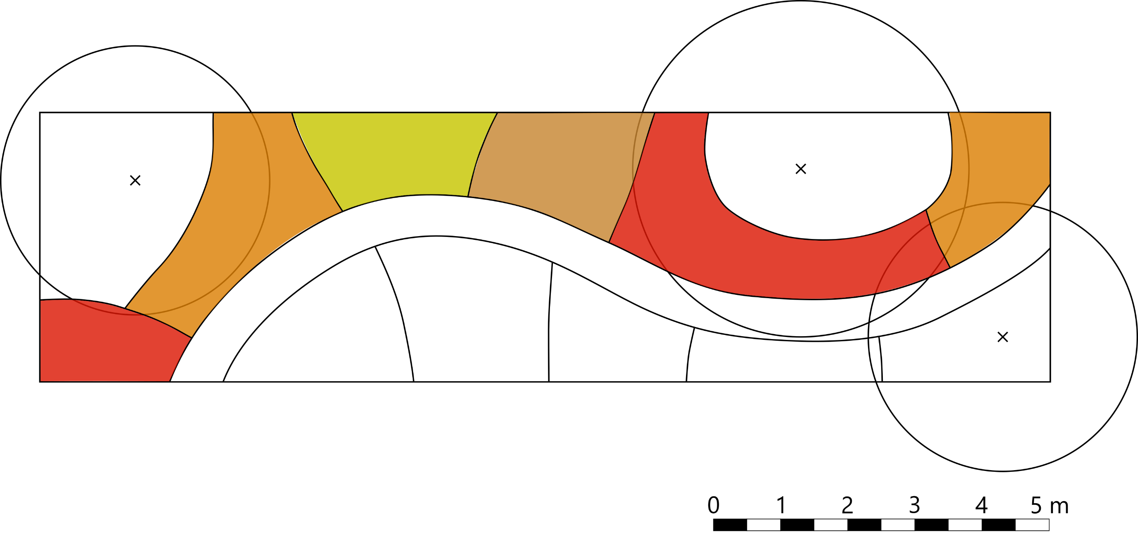
Salix purpurea

Slide 16
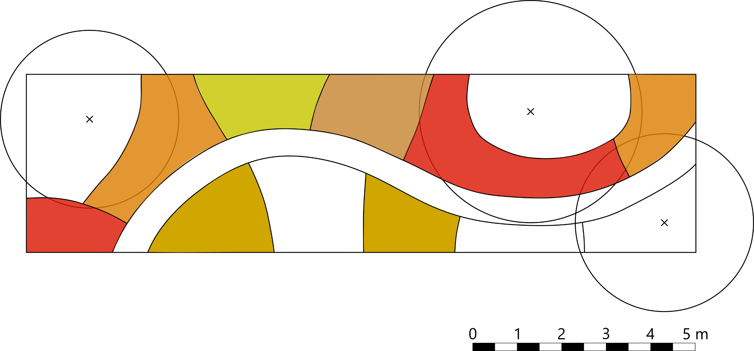
Betula nana

Slide 17
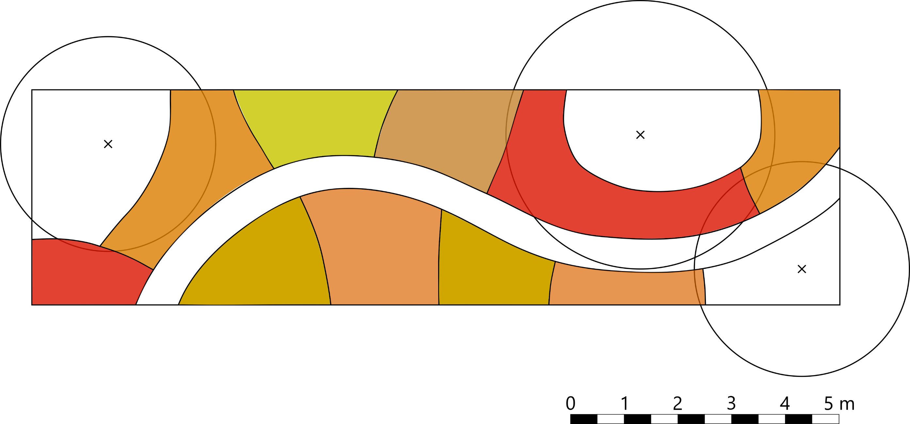
Stephanandra incisa

Slide 18
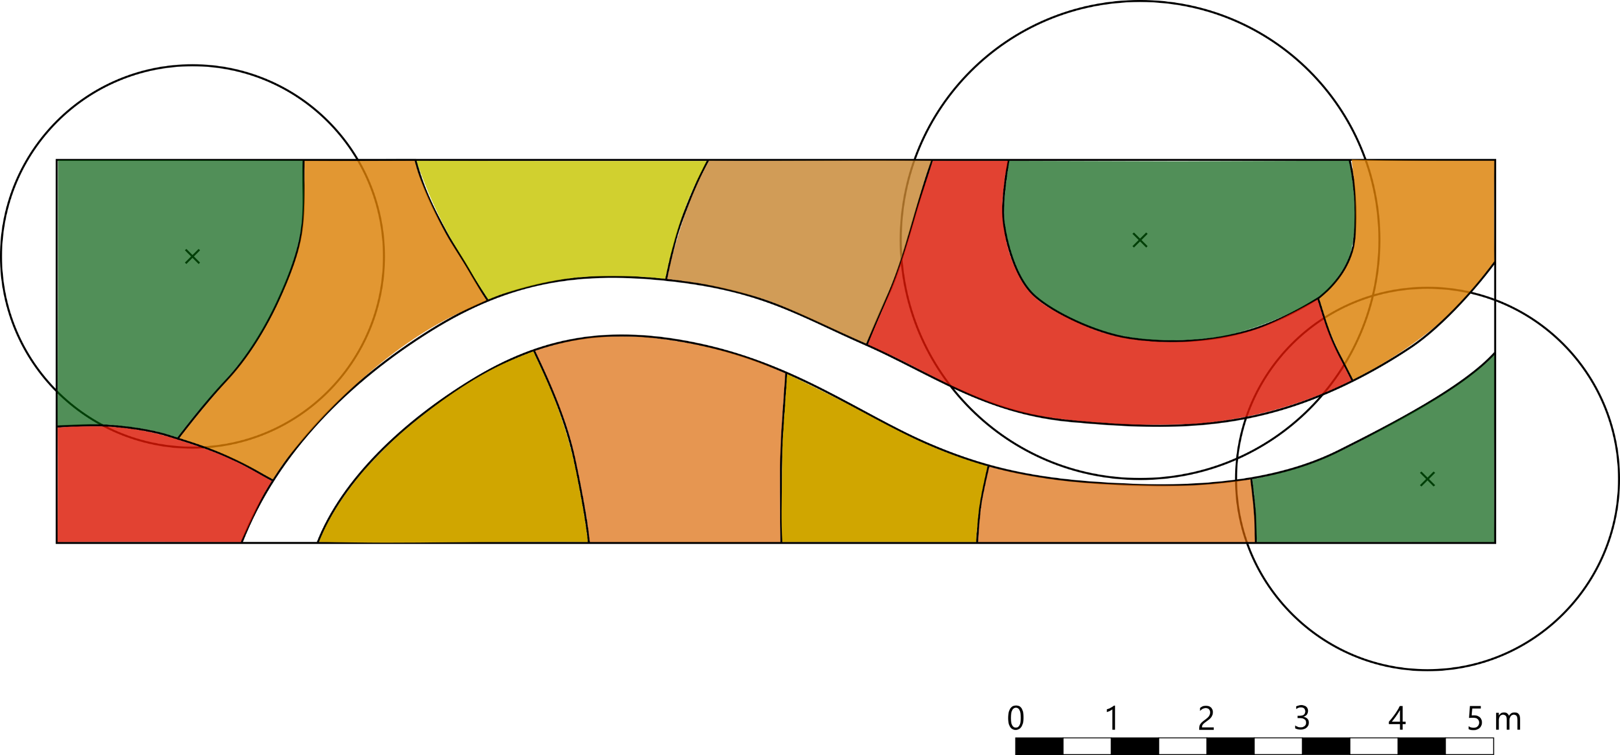
Vinca minor

Slide 19
2. Zadání
Téma: habity rostlin
Požadavky: sloupovité habity

Slide 20
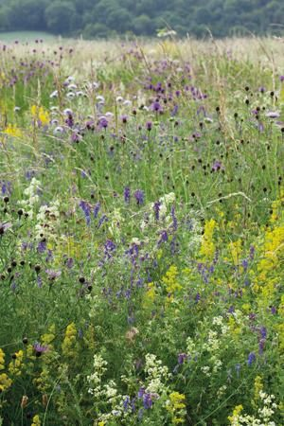
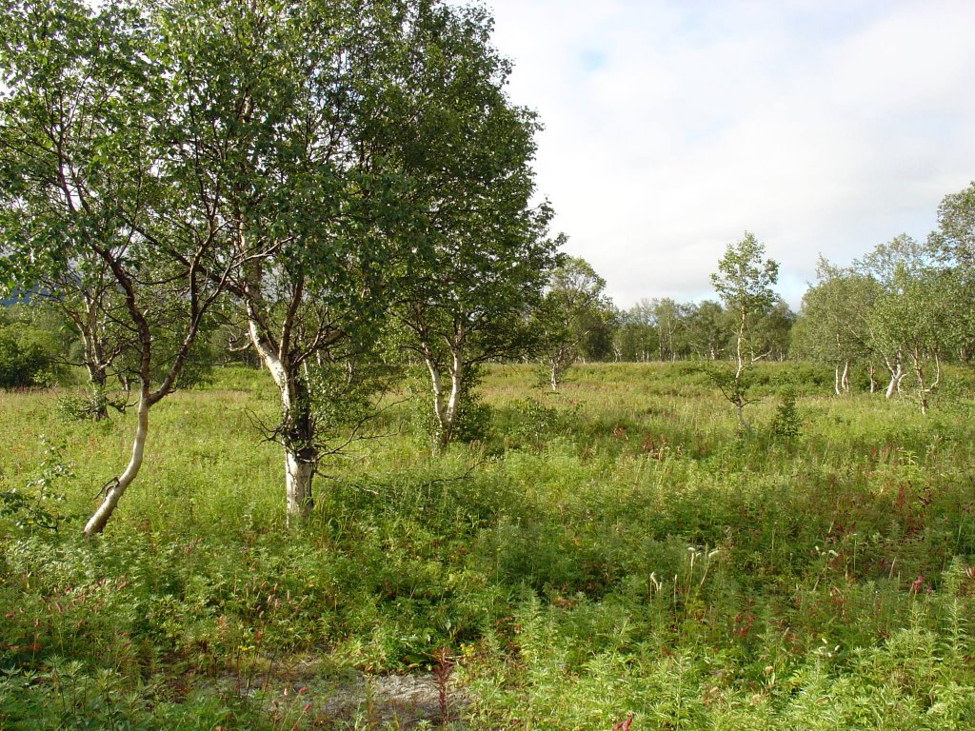
Hlavní myšlenka návrhu:
vytvoření “lučního porostu“

Slide 21
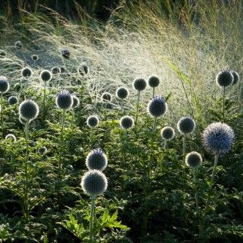
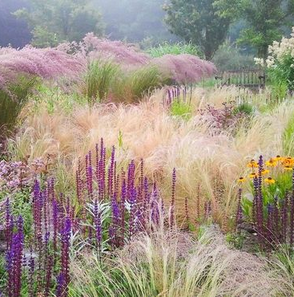
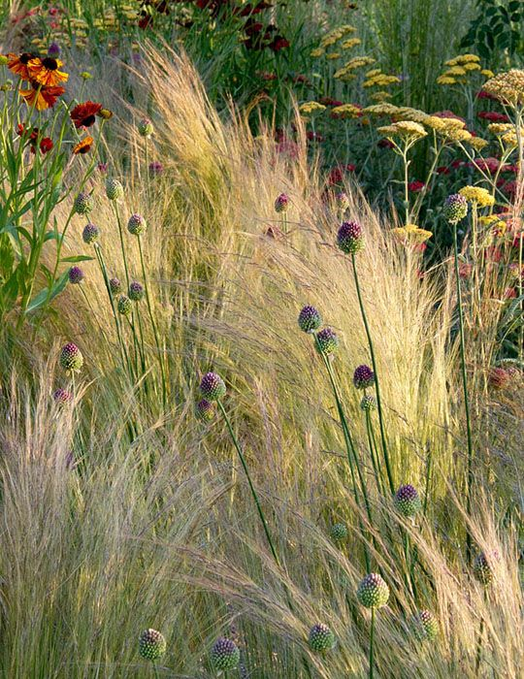

Slide 22
Základní princip návrhu
Hlavní dřeviny:
Betula pendula ‘Fastigiata‘
Sorbus aucuparia ‘Fastigiata‘

Slide 23
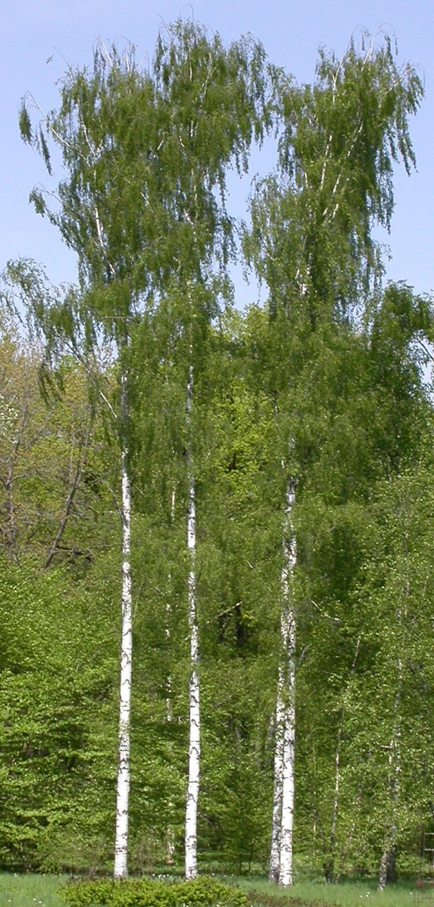
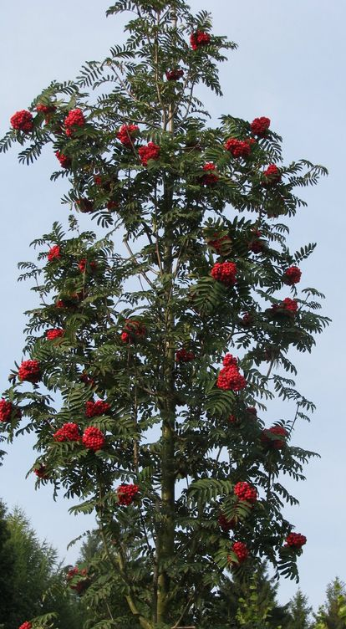

Slide 24
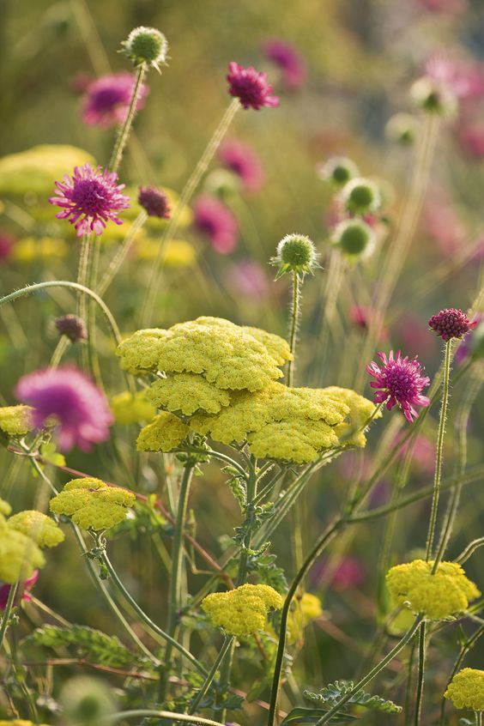
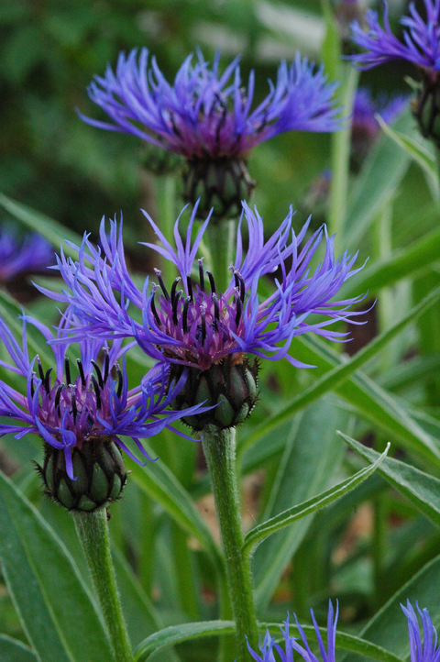
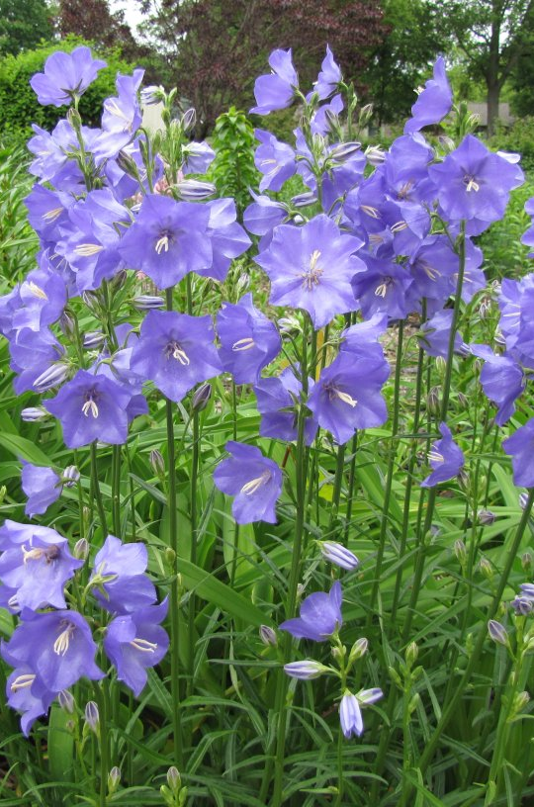
2. Doplňkové trvalky:
Achillea filipendulina
Centaurea montana
Euphorbia polychroma
Campanula persicifolia

Slide 25
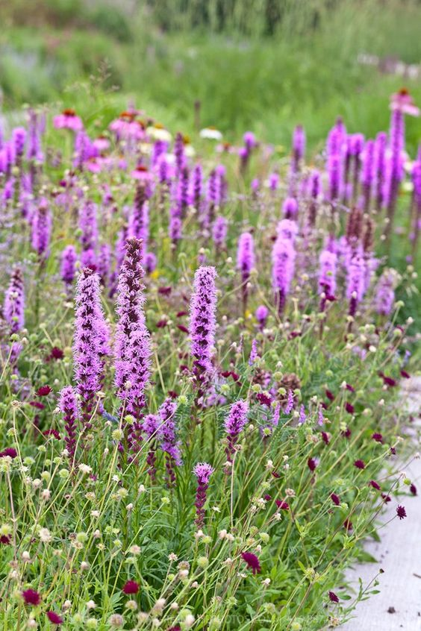
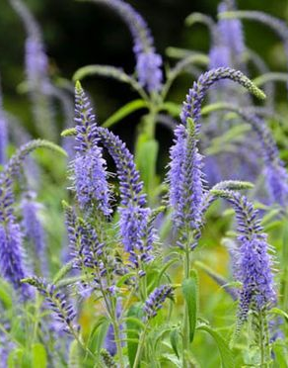
Salvia
nemorosa
Liatris
spicata
Veronica
longifolia

Slide 26
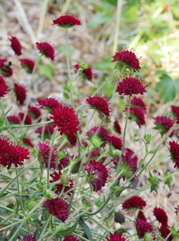
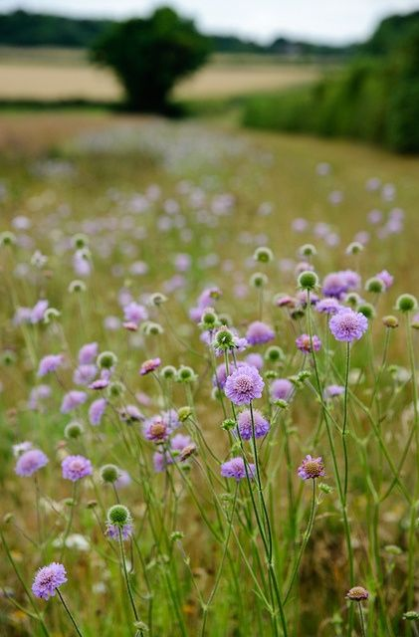
Echinops bannaticus
Knautia arvensis
Knautia macedonica
Scabiosa columbaria

Slide 27
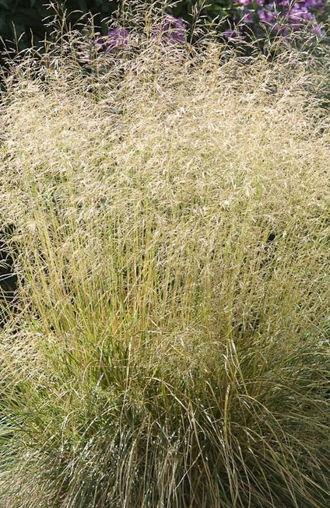
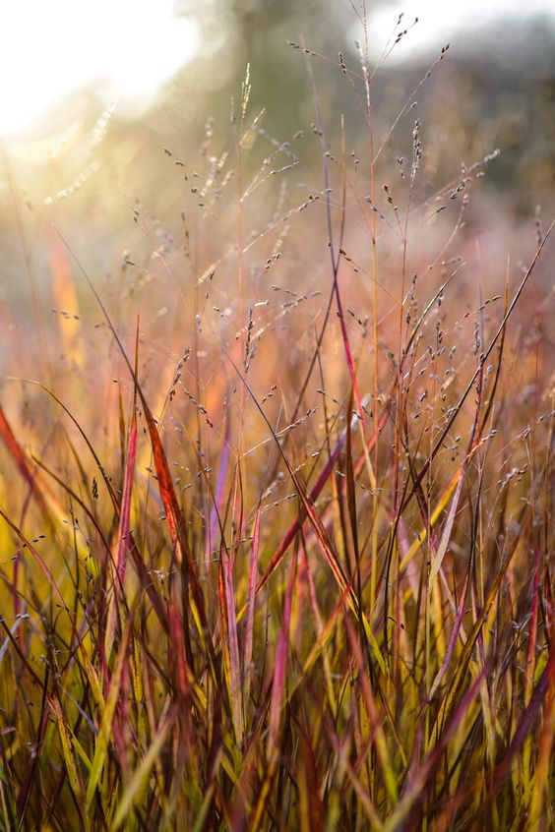
2. Výplňové traviny:
Calamagrostis arundinacea
Deschampsia caespitosa
Panicum virgatum
Stipa tenuissima
Molinia caeruea

Slide 28
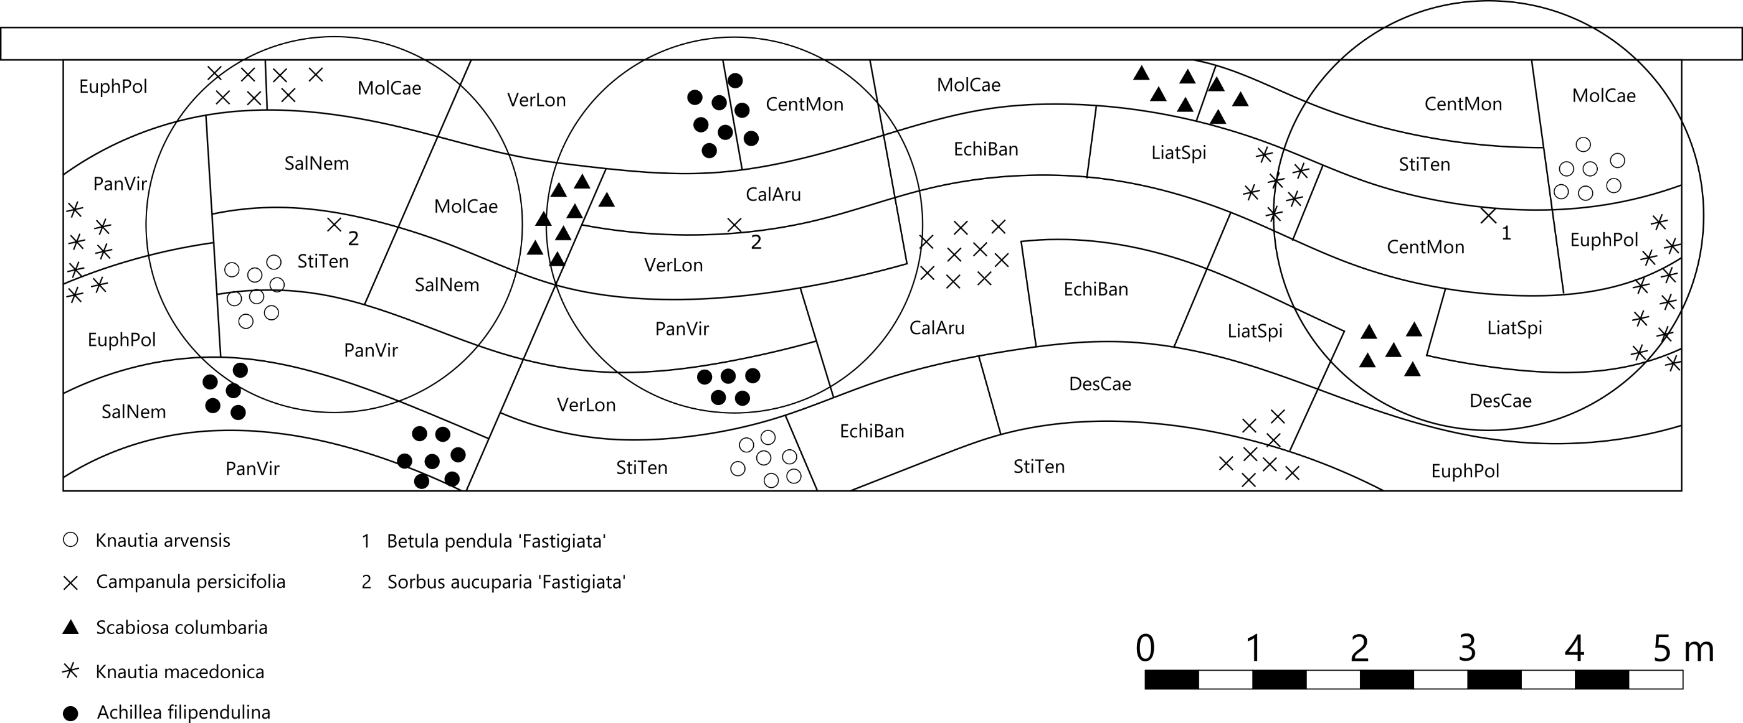
Osazovací plán

Slide 29
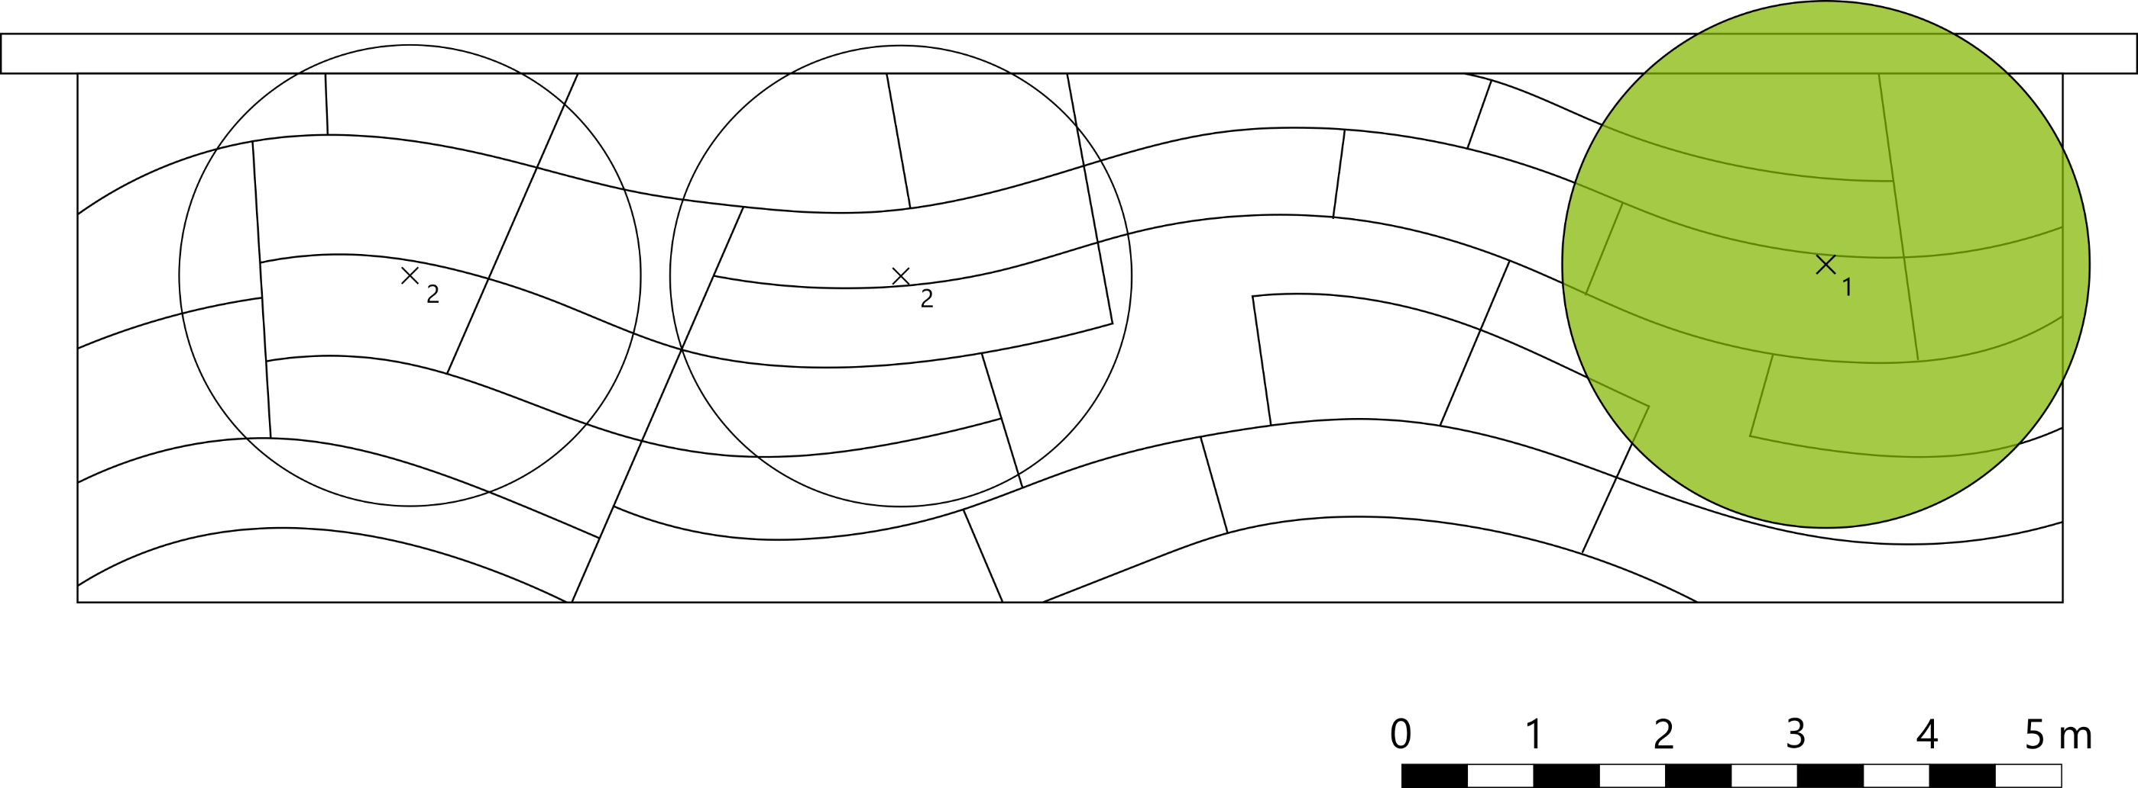
Stromy: Betula pendula ‘Fastigiata‘

Slide 30
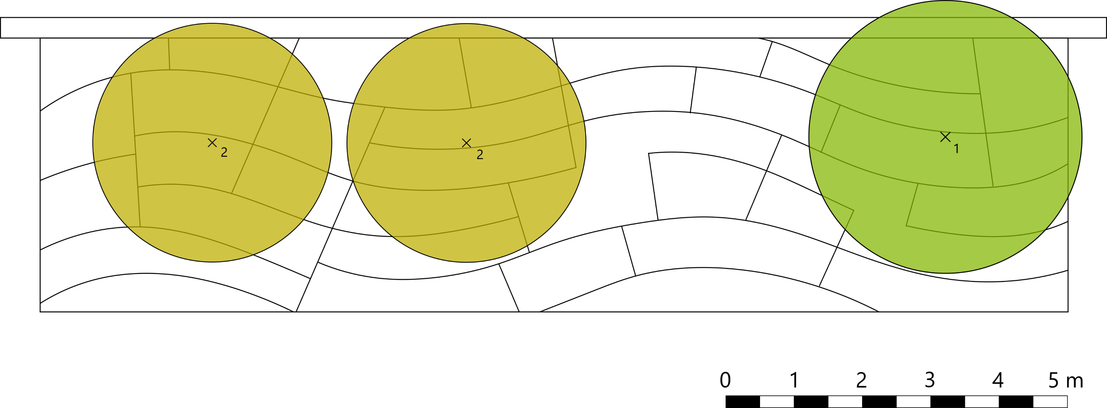
Sorbus aucuparia ‘Fastigiata‘

Slide 31
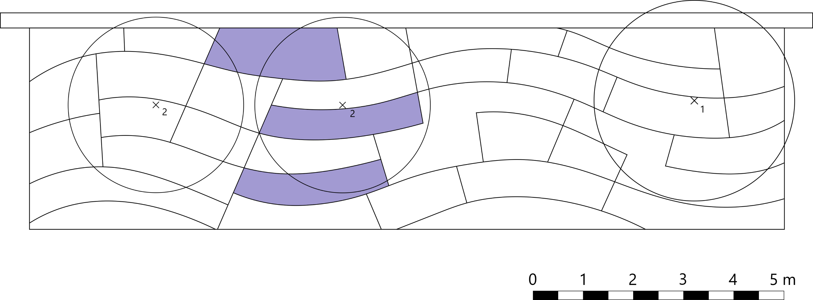
Trvalky: Veronica longifolia

Slide 32
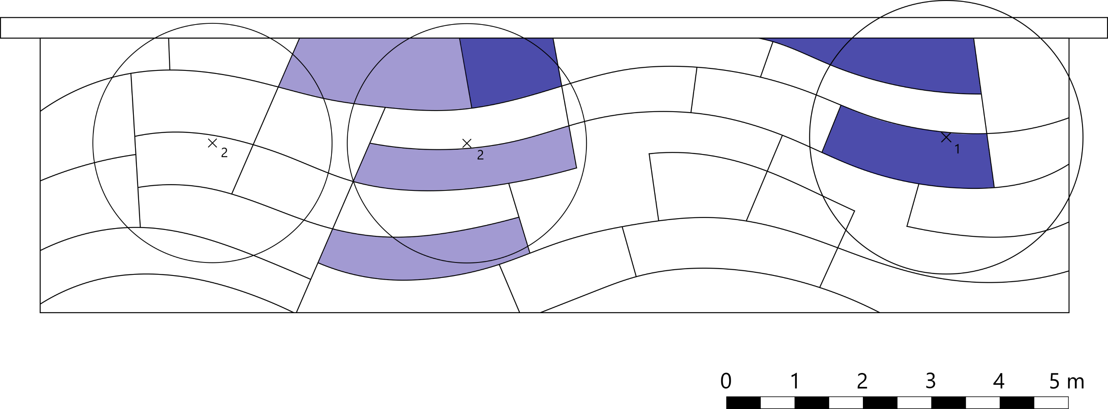
Centaurea montana

Slide 33
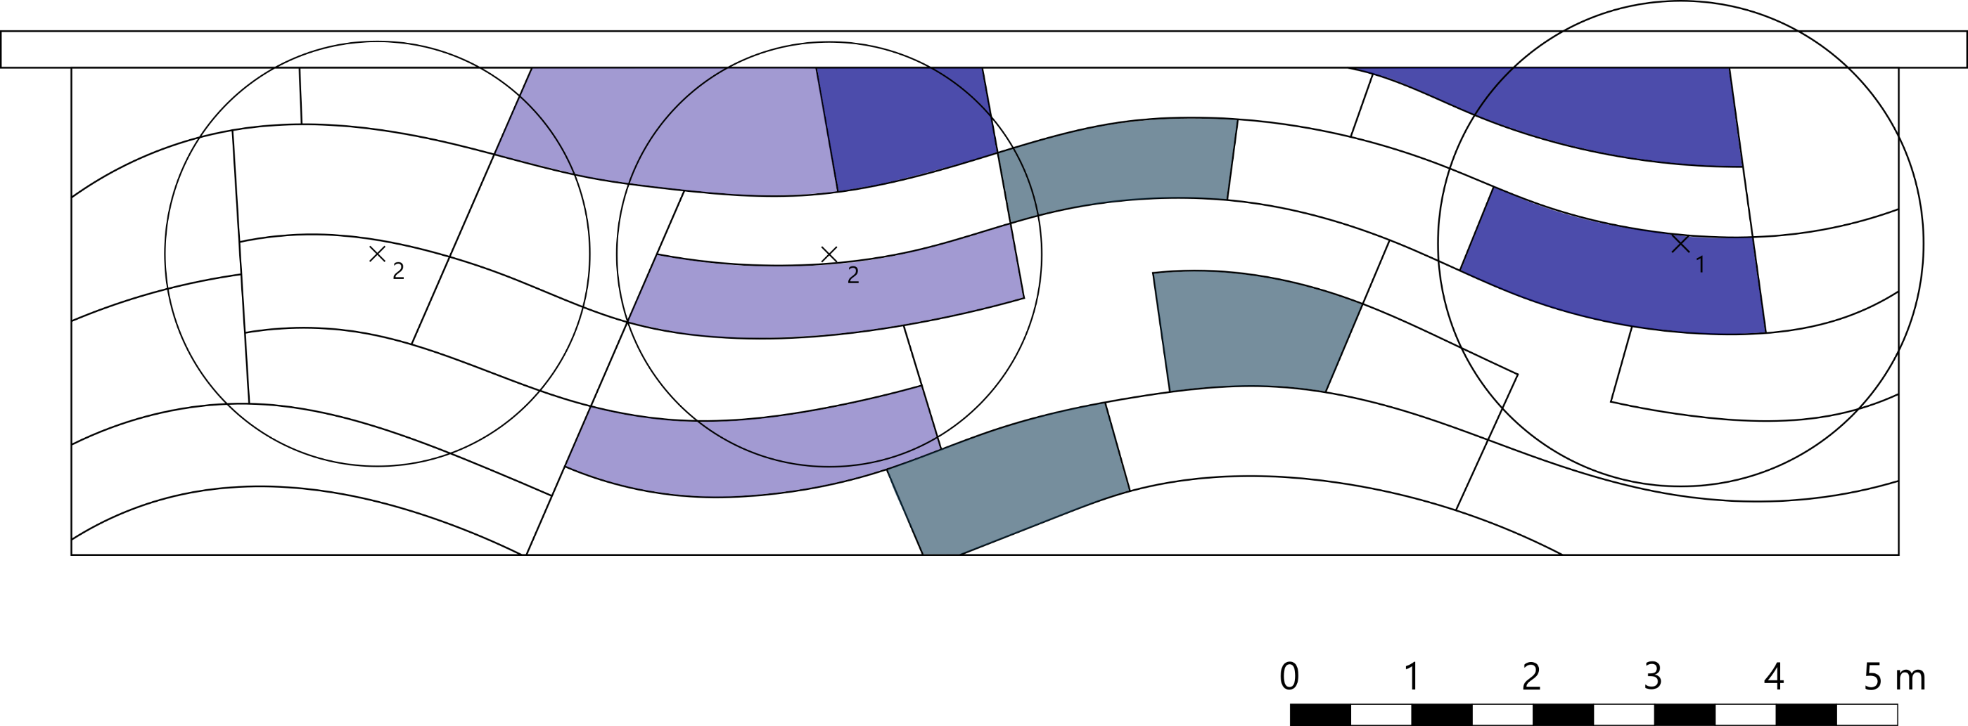
Echinops bannaticus

Slide 34
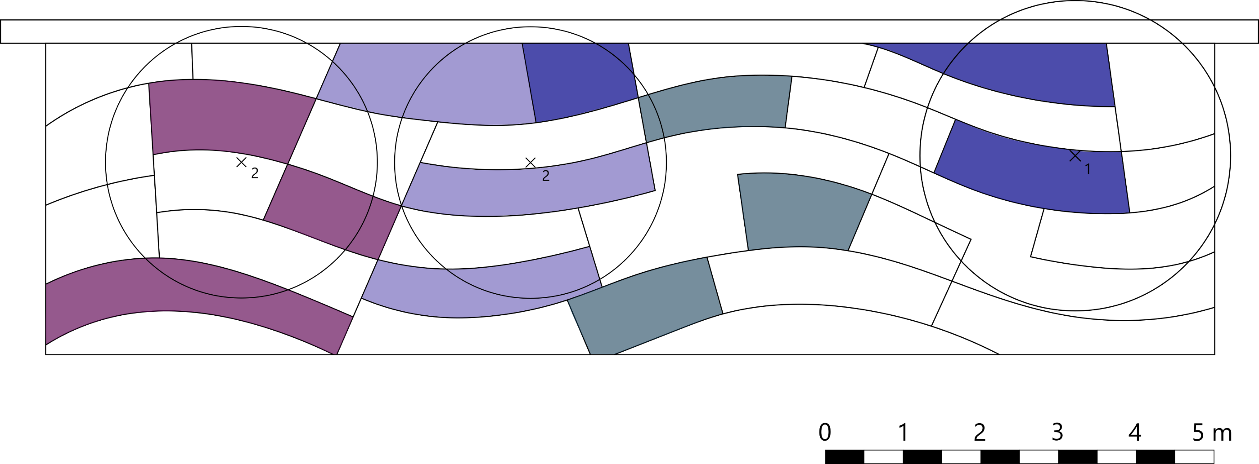
Salvia nemorosa

Slide 35
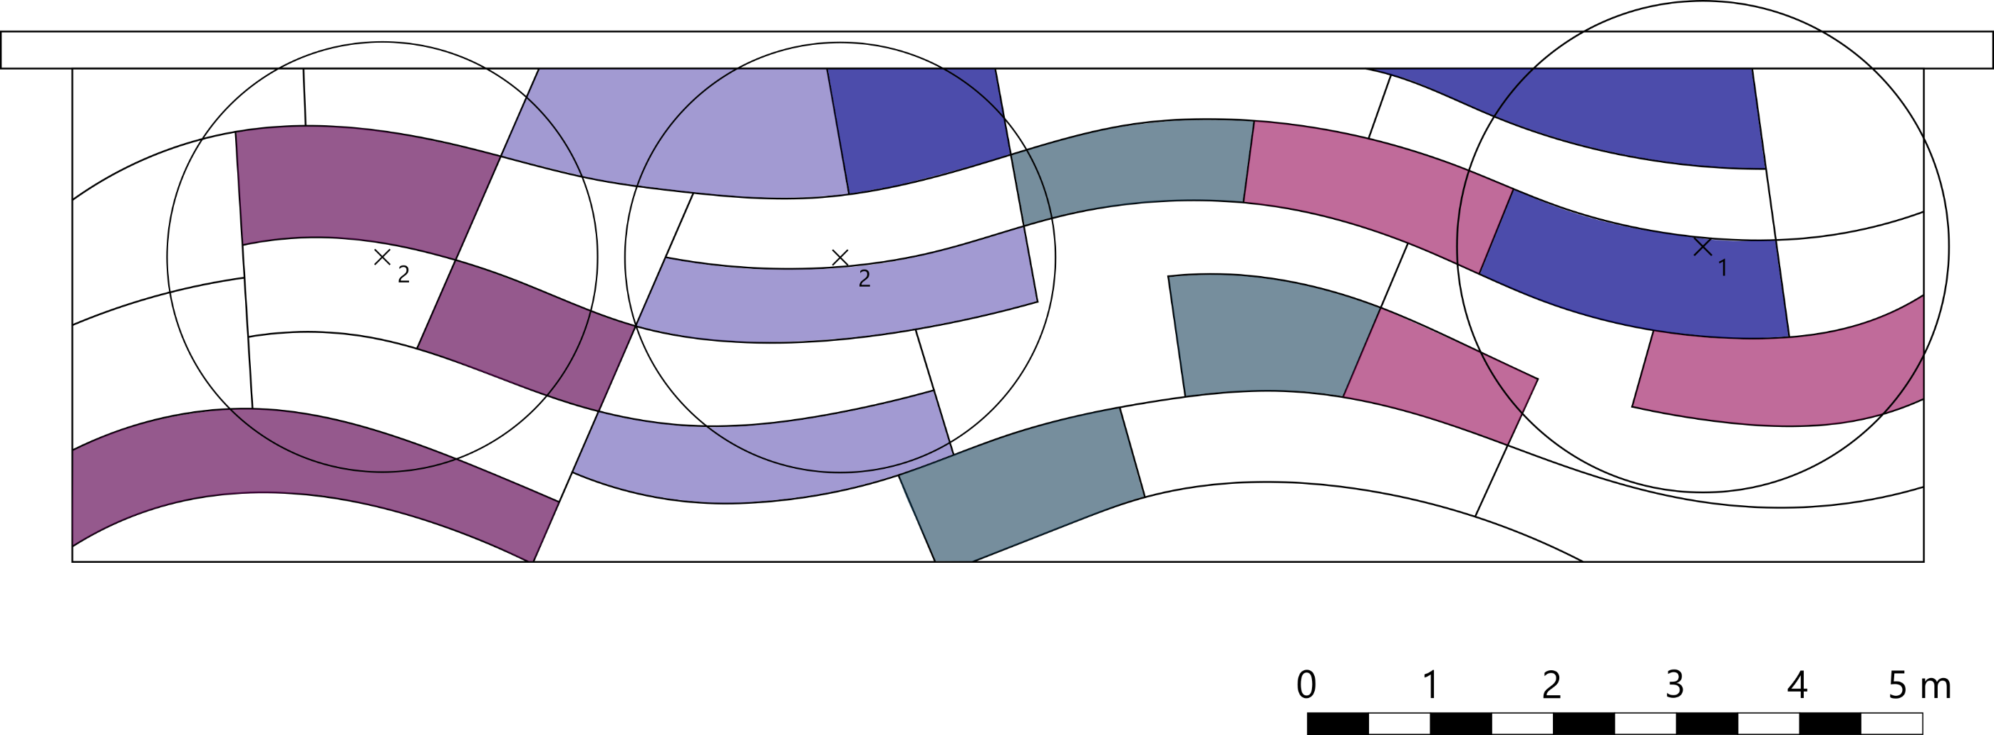
Liatris spicata

Slide 36
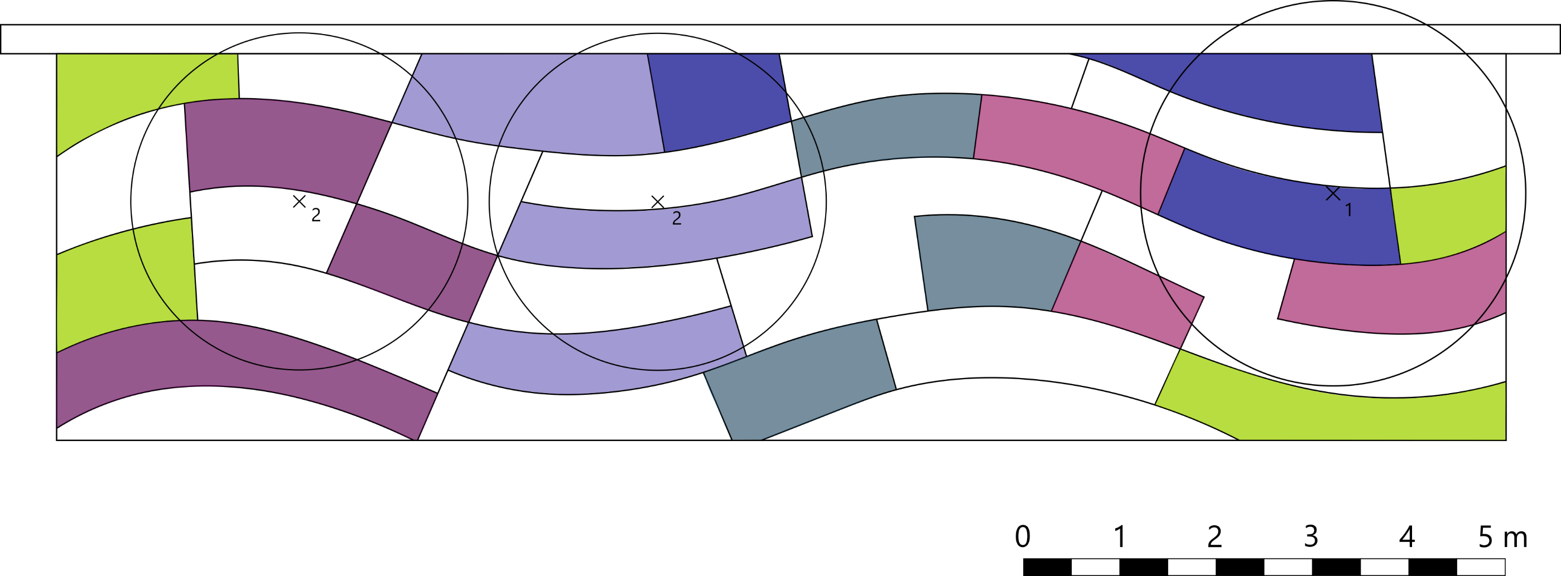
Euphorbia polychroma

Slide 37
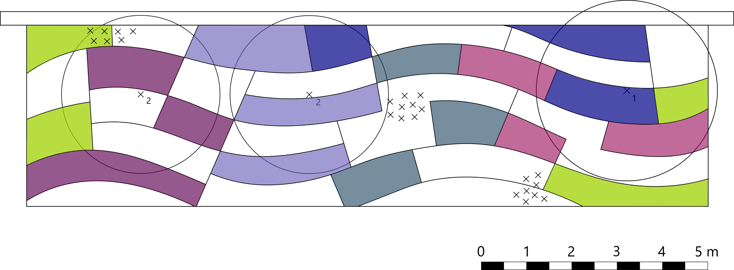
Campanula persicifolia

Slide 38
Knautia macedonica

Slide 39
Knautia arvensis

Slide 40
Scabiosa columbaria

Slide 41
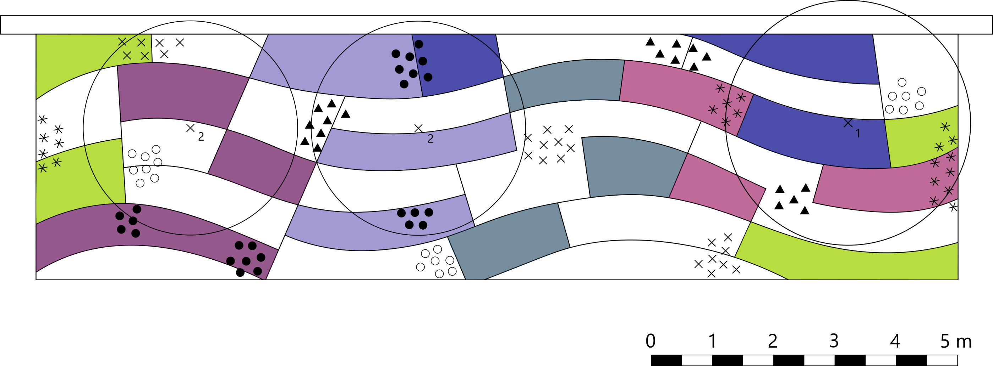
Achillea filipendulina

Slide 42
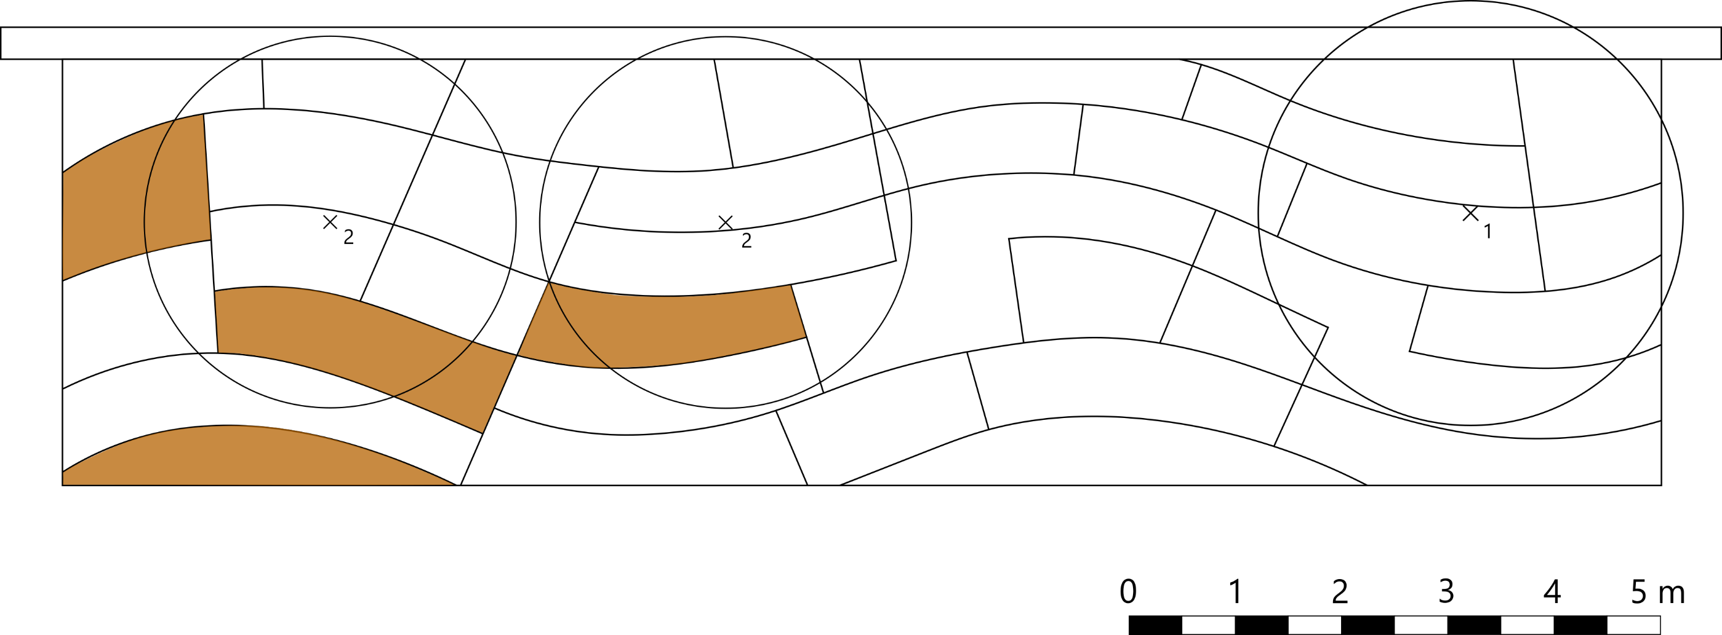
Traviny: Panicum virgatum

Slide 43
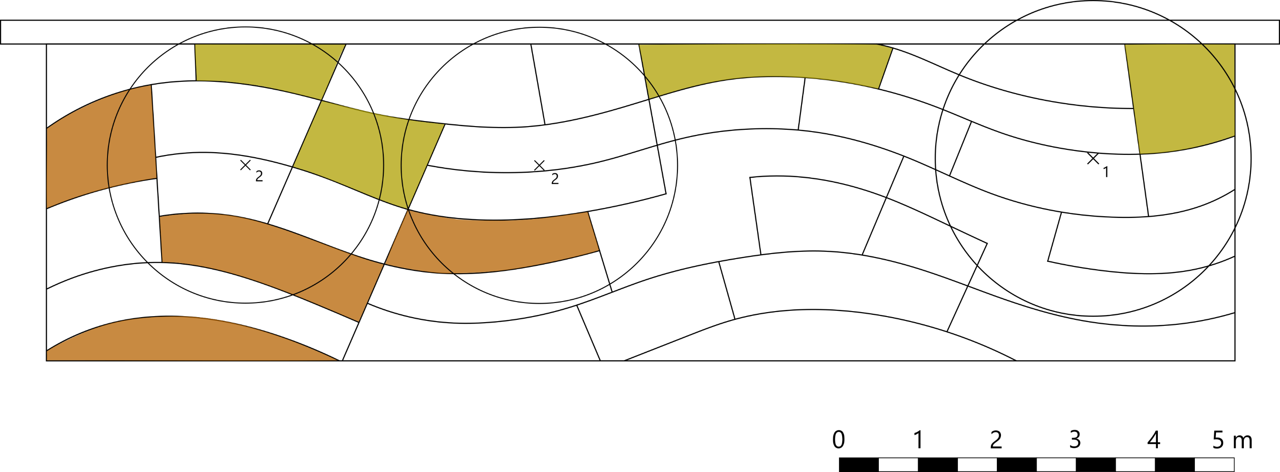
Molinia caerulea

Slide 44
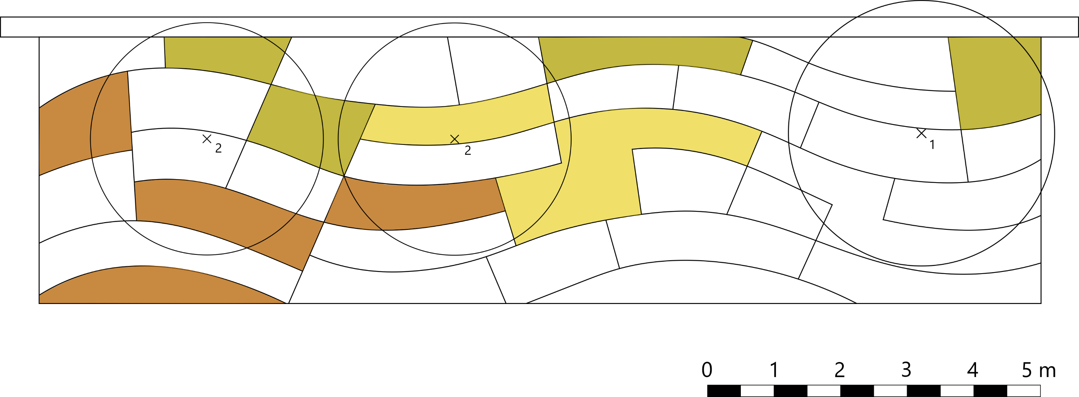
Calamagrostis arundinacea

Slide 45
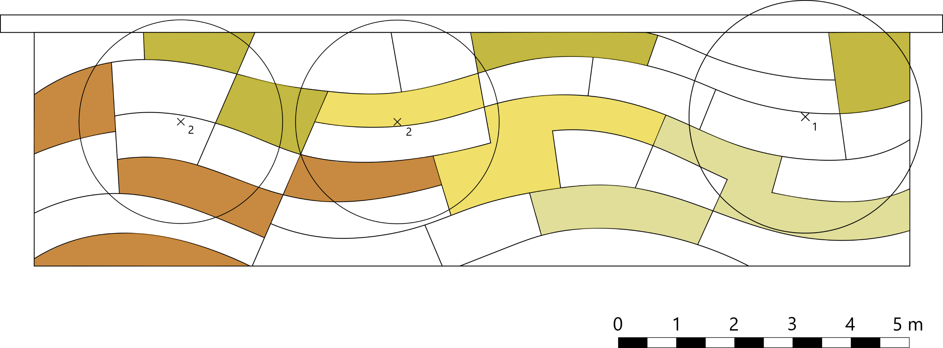
Deschampsia caespitosa

Slide 46
Stipa tenuissima

Slide 48
Děkuji za pozornost!

